Slide 1
Dare potere e sostegno alle donne leader del futuro
Modulo 6
This project has been funded with support from the European Commission. This publication [communication] reflects the views only of the author, and the Commission cannot be held responsible for any use, which may be made of the information contained therein.

Slide 2
BENVEBUTI IN SHINE
Il Progetto shine www.shineproject.eu è volto a formare le donne con le conoscenze e i comportamenti necessari per passare con fiducia e successo a ruoli di leadership nel terzo settore o nella comunità in cui lavorano.
Le risorse educative aperte SHINE Strengthening Female Community Leaders sono state accuratamente progettate per essere utilizzate dalle organizzazioni di formazione professionale in tutta Europa e consegnate alle donne del terzo settore.

Slide 3
CONTENTUNTI DEL MODULE 6
01
Imparare da e ispirare gli altri
02
Superare le barriere, l'effetto soffitto di vetro e gli stereotipi
In questo modulo finale, i partecipanti scopriranno come continuare a crescere come leader donna, imparare dagli altri, ispirare gli altri, superare le barriere, negoziare e costruire una leadership sostenibile nella comunità e nelle ONG.
03
Scopo e significato del lavoro
04
Resilienza e gestione dei conflitti
05
Strategie di negoziazione
06
Lasciare che ognuno sia se stesso mentre si punta a una visione reciproca

Slide 4
01
Imparare da e ispirare gli altri

Slide 5
"La leadership consiste nel dare agli altri la possibilità di raggiungere obiettivi che non credevano possibili".
- Simon Sinek

Slide 6
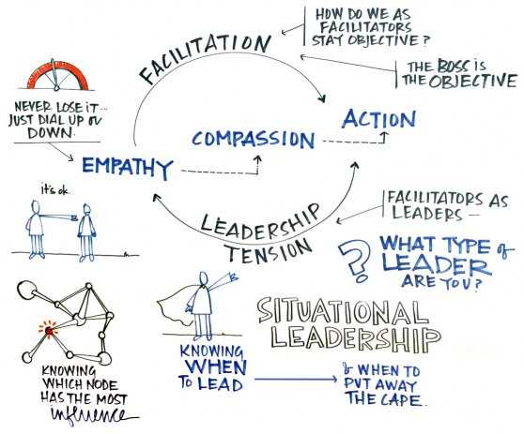
Un leader che apprende; un leader che facilita.
I leader facilitatori sono in grado di tirare fuori il meglio da chi li circonda.
Il loro stile di leadership è autentico e incoraggia la fiducia e l'impegno degli altri.
Modellano i loro valori e principi ogni giorno nel modo in cui lavorano e guidano, le loro azioni parlano tanto quanto le loro parole nel dimostrare le loro aspettative agli altri.
(Taken from Questions of Difference)

Slide 7
Ispirare gli altri
Cosa ti ha aiutato a imparare da un'altra persona?
Come stavano?
Cosa ti hanno detto?
Quali erano le loro azioni?
Come ti sei sentito?
Cosa hai visto in loro che ti ha ispirato? (sii il più specifico possibile)
Cosa significa ispirare gli altri?

Slide 8
Conosci gli ingredienti, non solo la ricetta
Concentrati sulle relazioni.
La ricetta segreta per ispirare un team (personale, volontari, sostenitori) è conoscere gli "ingredienti" delle persone che stai ispirando. Le persone vogliono sapere che i loro leader conoscono bene le loro tendenze, attitudini e comportamenti per poter lavorare al meglio con loro e motivarli.
Lasciati alle spalle l'ego.
Se vuoi davvero influenzare le persone, lascia che le tue azioni parlino da sole.
Proprietà, non solo responsabilità
Chiedere conto agli altri è una componente fondamentale per sostenere lo slancio delle prestazioni. Tuttavia, quando riesci a far sì che il tuo staff sia "proprietario" del processo di definizione delle modalità di responsabilizzazione, ispiri fiducia.

Slide 9
Conosci gli ingredienti, non solo la ricetta
Incoraggia l'unità
La collaborazione è un ingrediente essenziale per un team impegnato e fiorente. I leader ispirati conoscono i punti di forza e di debolezza del proprio team.
Avvicinabile e inclusivo
I leader accessibili e inclusivi ascoltano più che parlare, apprezzano la diversità, accolgono gli errori, premiano l'originalità e apprezzano le differenze uniche degli altri.
I leader ispirati sanno quanto sia fondamentale garantire che ogni individuo sia trattato in modo equo e rispettoso, che senta un senso di appartenenza e che sia psicologicamente al sicuro. Pertanto, la creazione di una cultura di squadra forte e inclusiva.

Slide 10
3 modi in cui i leader ispirano i loro team:
1
2
3
Spinge all'eccellenza il team
Conduce sia con la "testa" che con il "cuore".
Si preoccupa tanto delle persone quanto degli affari
Cosa serve per essere un leader ispiratore? Ispirare il tuo team è uno sforzo di tutta la persona, caratterizzato da tratti come la fiducia, l'umiltà e la positività. Ecco una breve guida - e un po' di ispirazione - su come essere un leader che ispira.

Slide 11
I cinque principi della guida di un team
Se il tuo team sente di potersi fidare di te, sarà più propenso a comunicare, a esprimere le proprie idee e a sperimentare la felicità della tua organizzazione e il senso di appartenenza.
Come leader, va bene non avere tutte le risposte. Fai un passo indietro e permetti al tuo team di avere fiducia nel fatto che possiamo raggiungerlo insieme se riusciamo a collaborare.
Sentirsi sicuri di fallire è fondamentale: dobbiamo sentirci sicuri di poter ammettere i nostri errori e capire cosa è andato storto.
In qualità di leader, è davvero importante che le persone sappiano che mettere in discussione, sfidare e suggerire nuove idee non solo è permesso, ma è anche incoraggiato.
Continua a chiedere a tutto il tuo team il loro contributo. Una comunicazione regolare può aiutare i membri del team e i leader a sentirsi in sintonia e impegnati e a far sì che il team si senta apprezzato e ascoltato.
Stabilire la fiducia
Mostra la vulnerabilità
Fallimento
Dare il permesso
Fai domande

Slide 12
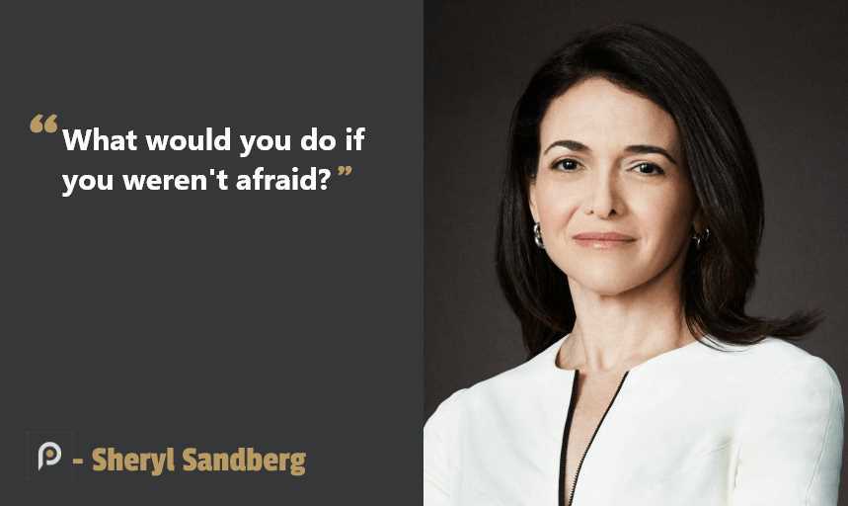
Riassunto degli ingredienti chiave per ispirare gli altri:
Dimostra entusiasmo
Ispira gli altri essendo ottimista
Investire negli altri e comprendere le emozioni
Ascoltare e coinvolgere gli altri
Identifica obiettivi e azioni condivise
Crea una cultura dell'apprendimento
È aperto a essere focalizzato sulle soluzioni
Lavora in modo trasparente

Slide 13
Guarda il video

Slide 14
Come si fa a… Mostrarsi?
Sollevare gli altri
Non arrenderti mai
Fai squadra
Guarda in alto
Parlare a voce alta
Presentati

Slide 15
Riflessione
Come fai a sollevare gli altri?
In cosa sei abbastanza esperto?
Quale energia crei come Leader?
In che modo ciò che fai aggiunge valore agli altri?

Slide 16
CONCLUSIONI CHIAVE
Qual è il tuo pensiero/il tuo pensiero chiave dopo questa sezione di apprendimento?
Qual è il tuo prossimo passo?
Come inizierai?

Slide 17
Superare le barriere, l'effetto soffitto di vetro e gli stereotipi
02

Slide 18
"Sii te stesso. Tutti gli altri sono già stati presi".
- Oscar Wilde

Slide 19
La ricerca suggerisce che due tipi di fattori si combinano in modo sottile per creare ostacoli alle donne leader: i fattori di attrazione e i fattori di spinta.
Leggi questo fantastico whitepaper: Superare le barriere alla leadership femminile e liberare il potere della diversità,
by By Sophia Zhao, Center for Creative Leadership
Crtl + click

Slide 20
Le sfide alla leadership femminile:
Spingere e tirare = meno opportunità
I fattori di spinta sono guidati dall'esterno: le limitazioni imposte alle donne dagli altri membri della loro rete, dalla loro organizzazione, dalla società o dalla cultura.
I fattori di attrazione sono guidati dall'interno: le limitazioni che le donne pongono a se stesse e che le allontanano da ruoli o azioni di leadership.
Le due cose si intrecciano, poiché le donne rispondono e danno forma al loro contesto.

Slide 21
Fattori di attrazione
Fattori di spinta
Push factors
"Ho commesso degli errori"
Non sono bravo a farlo".
"Potrei fallire".
"La mia voce non sarà ascoltata".
"Ho delle responsabilità familiari".
"Non voglio essere visto come prepotente / aggressivo / ostile / esigente".
"Le donne sono emotive / deboli / non ambiziose".
"La società si aspetta che le donne si comportino in un certo modo".
"La cultura organizzativa è maschio-centrica".
"Le organizzazioni non supportano lo sviluppo della leadership femminile".

Slide 22
Attrarre - Pensieri auto-limitanti
Rispetto agli uomini, le donne hanno maggiori probabilità di avere pensieri auto-limitanti (il pull), come ad esempio: "Non sono brava a negoziare" o "Non pensavo di ottenere ciò che volevo" o "Non mi piace negoziare".
Queste convinzioni sono in linea con le altre sfide che hanno riportato, come ad esempio affrontare il perfezionismo, l'autocritica e la sindrome dell'impostore, o parlare dei propri risultati.

Slide 23
Spinta - Sanzione sociale della negoziazione
Le donne erano anche più attente alla penalizzazione sociale della negoziazione (la spinta). Più degli uomini, "non volevano essere viste come difficili o ingrate" e molte ritenevano che "le conseguenze sociali negative della negoziazione superano quelle positive di un aumento del compenso".
Questa conseguenza sociale negativa è confermata da ricerche che dimostrano che le donne che negoziano hanno maggiori probabilità di essere percepite come esigenti e non gentili.
SOURCES: Overcoming Barriers to Women’s Leadership and Unlocking the Power of Diversity; Bowles, H. (2019). Why women don’t negotiate their job offers. HBR Ascend. (link)

Slide 24
Riflettiamo. A quali messaggi crede?
Sanna Marin è la terza donna finlandese dal 2003 a ricoprire la carica di Primo Ministro, ma la più giovane al mondo a ricoprire questo ruolo.
Nel 1907, le donne finlandesi furono le prime in Europa a ottenere pieni diritti civili e il diritto di voto.
Oggi il Parlamento nazionale è composto per il 47% da donne.

Slide 25
Prendere il controllo delle convinzioni limitanti

Slide 26
Sindrome dell'impostore
1978: Le psicologhe Pauline Chance e Suzanne Imes
Il 70-75% delle persone lotta contro la sindrome dell'impostore in qualche momento della propria carriera.
Si tratta di un'incapacità di interiorizzare i risultati ottenuti, attribuendo il successo alla fortuna, al tempismo o a qualche fattore esterno al di fuori del proprio controllo.
Chi soffre della sindrome dell'impostore crede di aver ingannato gli altri facendogli credere di essere brillante e che sia solo una questione di tempo prima che qualcuno lo scopra.

Slide 27
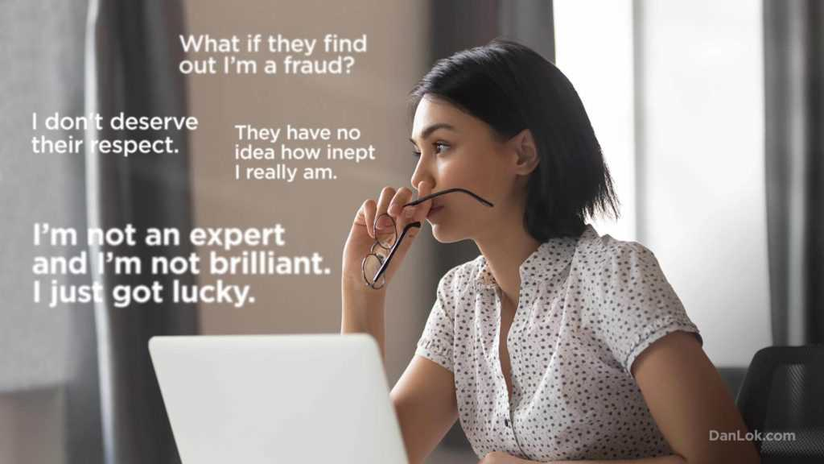
Quali soluzioni potrebbero aiutarti ad affrontare i sintomi della sindrome dell'impostore?

Slide 28
Riflessioni
Impara ad affrontare gli errori con serenità
Spingiti ad agire prima di essere pronto
Costringiti a iniziare un progetto o un'iniziativa.
È essenziale che tu sia consapevole dei tuoi successi e che li celebri
Inizia ad allenarti per evitare la convalida esterna.
SOURCES:
Beating the Impostor Syndrome by Portia Mount and Susan Tardanico
The Impostor Syndrome- Becoming an Authentic Leader by Harold Hillman Presence by Amy Cuddy
Trust, Self Compassion and Heartfelt Apologies by Brene Brown

Slide 29
Sentirsi sicuri di sé - o fingere di esserlo - è necessario per cogliere le opportunità. È un luogo comune, ma le opportunità raramente vengono offerte, vengono colte.

Slide 30
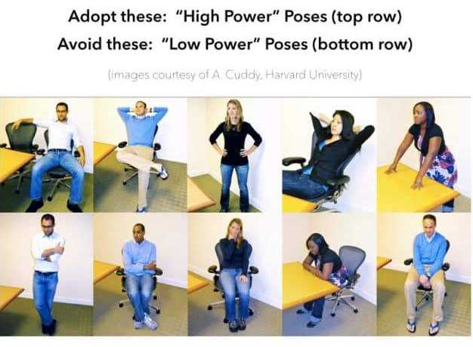
Sicurezza, tecniche di posa
Pratica e applica le tue pose di forza per le tue negoziazioni.
Stare in piedi a testa alta ti dà un immediato senso di padronanza personale e di controllo, che aumenta la fiducia in te stesso.

Slide 31
Una posa di potere è una postura del corpo espansiva e sicura che ci fa sentire sicuri di noi stessi.
Photo by Samantha Hurley from Burst

Slide 32
Il tuo linguaggio corporeo ti dà forma
Mettendo il tuo corpo in pose di potere, puoi effettivamente influire sulla tua fiducia in te stesso e sugli altri.
Il nostro corpo cambia la nostra mente, la nostra mente può cambiare il nostro comportamento e il nostro comportamento può cambiare i nostri risultati.
Crtl + click
WATCH
Fake it til you make it!
Amy Cuddy, TED Talk, 2012

Slide 33
CONCLUSIONI CHIAVE
Cosa pensi o senti dopo questa sezione?
Qual è il tuo prossimo passo?
Come inizierai?

Slide 34
Scopo e significato del lavoro
03

Slide 35
"Non devi essere qualcuno di diverso per essere importante. Sei importante di per sé".
-Michelle Obama

Slide 36
Scopo
Lo scopo individuale può essere considerato come un senso generale di ciò che conta nella nostra vita. Sperimentiamo la propositività quando ci impegniamo o lavoriamo per raggiungere qualcosa di personalmente significativo o apprezzato.

Slide 37
Più il leader è propositivo, aperto ed empatico, più è probabile che riesca a infondere la fiducia necessaria per incoraggiare le persone a uscire dalla loro zona di comfort e a esplorare il modo in cui il loro scopo potrebbe essere meglio soddisfatto.

Slide 38
La ricerca ha dimostrato che ci sono tre modi in cui le persone possono trovare un significato nel loro lavoro.
Motivazioni: Cosa ti motiva?
Concentrandoti sui compiti che sono in linea con la tua motivazione personale, troverai uno scopo ricco nel tuo lavoro.
2. Punti di forza: tutti noi amiamo fare ciò che sappiamo fare bene. Risolvere problemi, comunicare, svolgere una serie particolare di compiti.
Diventare un esperto in una particolare area può creare un significato. Concentrandoti su un'area particolare, produrrai risultati di qualità superiore. Risultati di cui puoi essere orgoglioso.
3. Passioni: Che cosa ti appassiona?
Cosa ti piace fare? Ti piace imparare, affrontare nuovi problemi? Insegnare agli altri? Concentrandoti su ciò che ti piace puoi coltivare un significato maggiore nella tua vita quotidiana.

Slide 39
Tu sei abbastanza.
Il più grande
sufficiente
che sia mai
si sia mai sentito
Perché concentrarsi sullo scopo?
96% Lo scopo è importante
Secondo una ricerca di DDI, il 96% dei leader afferma che lo scopo è fondamentale per la loro soddisfazione lavorativa.
Le persone hanno bisogno di sapere per cosa stanno lavorando, e non si tratta solo di una busta paga.
SOURCE: DDI Global Leadership Forecast 2018

Slide 40
Modello del Cerchio d'Oro: La teoria della Value Proposition di Sinek
WATCH THE VIDEO

Slide 41
Iniziare con il perché - Simon Sinek prende come esempio APPLE...
Perché - Lo scopo
Come - Il processo
Cosa - Il risultato
Qual è il tuo percorso? In cosa credi?
Apple: Crediamo nella sfida allo status quo e nel fare le cose in modo diverso.
Azioni specifiche intraprese per realizzare il Perché.
Apple: I nostri prodotti hanno un design accattivante e sono facili da usare.
Cosa fai? Il risultato di Perché. Prova.
Apple: Produciamo computer

Slide 42
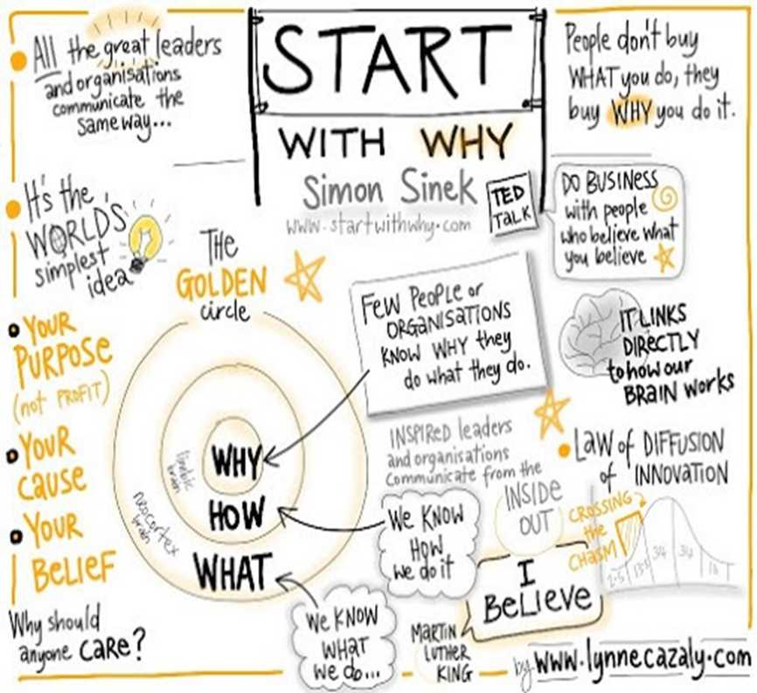
Riflessioni
Qual è il tuo Perché?
Cosa ti piace fare?
Perché il ruolo che svolgi?
Come riesci a dare il meglio di te?
Cosa ti aiuta a dare il meglio di te?
Quali doni e talenti apporti al tuo ruolo?
Dove trovi, o cosa ti dà, energia e motivazione?

Slide 43
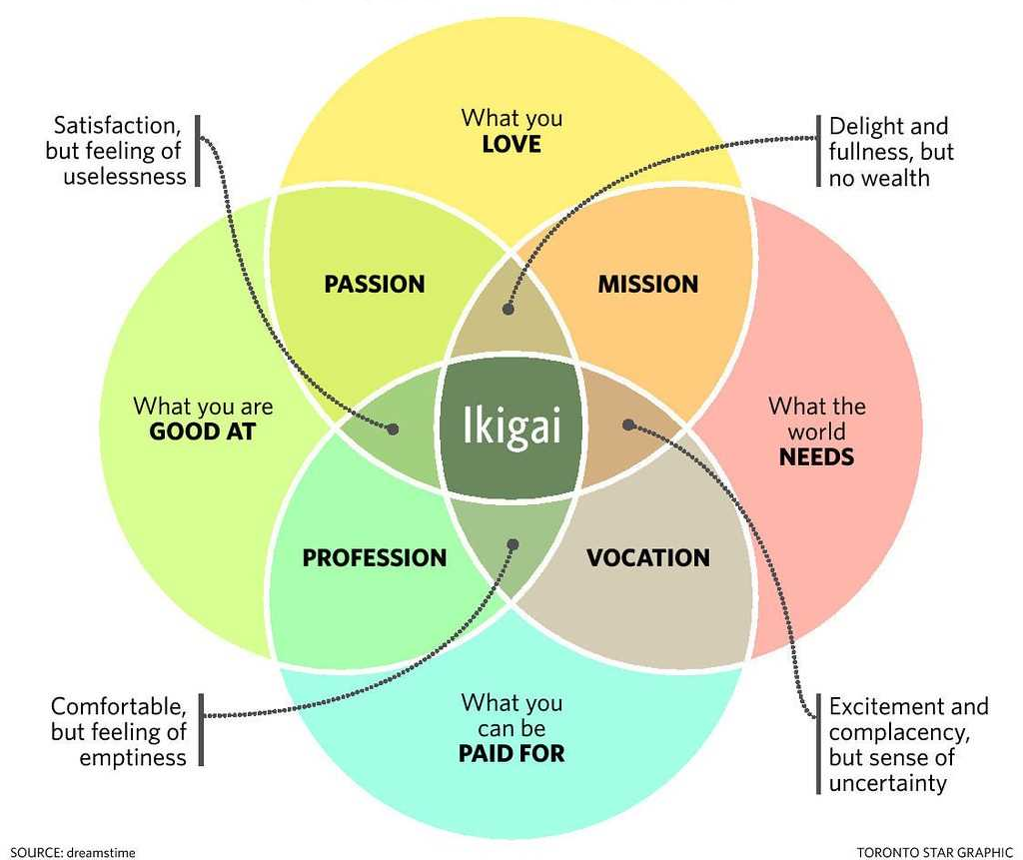
Ikigai
Un concetto giapponese che si riferisce a qualcosa che dà a una persona un senso di scopo, una ragione di vita.

Slide 44
Ora che dai valore al tuo scopo come leader e come individuo, diamo un'occhiata al significato e al successo delle organizzazioni del terzo settore e delle iniziative che dirigi o dirigerai.

Slide 45
Qual è il significato del tuo lavoro e come misurarlo?
Le organizzazioni del terzo settore hanno missioni sociali e producono impatto sociale.
Ciò significa che aiutano i membri della società a migliorare le loro vite, in alcune aree specifiche.
Il tuo compito è quello di rendere più specifica questa missione. Per farlo, è importante comprendere e adottare la terminologia utilizzata per descrivere il lavoro che porta al miglioramento delle condizioni di vita dei gruppi target.

Slide 46
ADOTTANDO LA TERMINOLOGIA DEL TERZO SETTORE:
IL PERCORSO PER REALIZZARE LO SCOPO DEL LAVORO
INGRESSI
USCITE
RISULTATI
IMPATTI
SCOPO
Le risorse (come le donazioni) che l'organizzazione acquisisce o attira per realizzare il suo scopo dichiarato.
I beni e i servizi tangibili che sviluppi
Le conseguenze dichiarate e previste dell'impegno delle risorse. Effetti dei risultati. A breve e medio termine
Effetti positivi e negativi a lungo termine dell'iniziativa o di un progetto
Effetti positivi e negativi a lungo termine dell'iniziativa o di un progetto

Slide 47
CONCLUSIONI CHIAVE
Cosa pensi o senti dopo questa sezione?
Qual è il tuo prossimo passo?
Come inizierai?

Slide 48
04
Resilienza e gestione dei conflitti

Slide 49
La capacità di gestire lo stress quotidiano del lavoro rimanendo in salute, adattandosi e imparando dagli imprevisti e preparandosi alle sfide future in modo proattivo. Kathryn McEwen
I tuoi livelli di resilienza possono cambiare nel corso della vita.

Slide 50
RESILIENZA
Coltiva una visione positiva di te stesso
Accettare che il cambiamento fa parte della vita
Questo è il tuo macro percorso verso la resilienza. Questi 5 elementi dovrebbero essere adottati come valori interni e diventare la tua filosofia verso una vita più resiliente.
Raggiungi i tuoi obiettivi
Crea connessioni
Agisci con decisione
strengthening female community leaders

Slide 51
Resilienza
Questi sono i tuoi micro passi quotidiani da mettere in pratica. Ogni passo compiuto è un successo che ti avvicina alla tua vita resiliente complessiva.
Riformulare
pensiero
Chiarire lo scopo
e il significato
Approfondisci
connettività
Pratica
positività
Moderato
stress
Gestire
emozioni

Slide 52
Resilienza: Cadere e rialzarsi - una delle cose più importanti da imparare nella leadership
La stella olimpica olandese Sifan Hassan ha compiuto una straordinaria rimonta vincendo la sua manche dei 1.500 metri femminili a Tokyo dopo essere caduta a soli 380 metri dalla fine della gara.
Le speranze di medaglia per la lunghista sembravano finite dopo che era stata lasciata a 25 metri di distanza dalle sue compagne di gara, mentre il traguardo era quasi in vista.
Hassan è inciampata a meno di un terzo della gara dopo che un altro atleta è caduto a terra proprio davanti a lei, provocando uno sfortunato groviglio di gambe.
WATCH HER VIDEO ON NEXT PAGE..........

Slide 53
Resilienza: Cadere e rialzarsi - una delle cose più importanti da imparare nella leadership

Slide 54
Resilienza: Cadere e rialzarsi - una delle cose più importanti da imparare nella vita
Come reagisci quando cadi?
Cosa dici a te stesso?
Cosa pensi?
Cosa credi che sia vero?
Come ti rialzi?

Slide 55
Che aspetto ha la resilienza?
Tu, sembri proprio tu!
Coltivando il tuo
Comportamento
Atteggiamento
Pensiero
Linguaggio - parole, tono, contatto visivo e postura
Puoi diventare resiliente, e forse lo sei già

Slide 56
Libro consigliato
Nel libro "I doni dell'imperfezione", Brené Brown parla di come sviluppare la resilienza. Secondo la Brown ci sono quattro requisiti per sviluppare la resilienza:
sviluppare la speranza, combattere le aspettative della società, rifiutare di anestetizzare le emozioni negative e abbracciare la spiritualità.

Slide 57
Che cos'è una Zona Resiliente?
Uno stato di benessere della mente, del corpo e dello spirito
Quando ci si trova nella Zona Resiliente si è in grado di gestire lo stress della vita.
Si può essere irritati o addirittura arrabbiati, ma non si ha la sensazione di perdere la testa
Si può essere tristi, ma non si ha la sensazione di essere spazzati via dal fiume del dolore
Resilient Zone

Slide 58
Alcuni hanno una Zona Resiliente molto superficiale, dove anche piccoli fattori di stress ti fanno uscire dalla Zona.
Resilient Zone
Alcuni hanno una Zona Resiliente profonda, dove c'è una maggiore tolleranza a un'ampia gamma di fattori di stress.
Resilient Zone

Slide 59
Cosa contribuisce alla tua resilienza?

Slide 60
ATTIVITÀ DI AUTOVALUTAZIONE
Le domande che seguono sono pensate per aiutarti a valutare le qualità di resilienza che porti con te, ovvero a cosa hai accesso per poter reagire alle esigenze della vita quotidiana e del lavoro. Non ci sono risposte giuste o sbagliate. Rispondi pensando a come ti vedi in generale nel mondo.
Come stai oggi? Prenditi qualche minuto per riflettere.
Leggi le domande riportate nella diapositiva seguente e usa la diapositiva successiva per valutare le tue risposte da 1 a 10, dove 1 rappresenta il risultato meno favorevole e 10 il risultato più favorevole.

Slide 61
ATTIVITÀ DI AUTOVALUTAZIONE
Flessibilità - in questo momento quanto sei flessibile?
Fiducia in te stesso - sei in grado di mantenere il tuo senso di "ok" indipendentemente dal fatto che le cose non vadano bene?
Concentrazione - disperdersi e cercare di fare tutto.
Gestire i pensieri - mantieni una mentalità di crescita notando il pensiero e riconoscendolo.
Affrontare la realtà - quanto sei bravo ad affrontarla.
Equilibrio - mantenere un senso di identità quando si è sotto pressione.
Riflessione - ho usato la mia energia in modo saggio? Mi sono preso il tempo necessario per riflettere sulle abilità/qualità?

Slide 62
Fattore scatenante Dr Carole Pemberton | 1 | 2 | 3 | 4 | 5 | 6 | 7 | 8 | 9 | 10
Optimismo Sono ottimista sulla mia vita
Flessibilità Non trovo difficile cambiare il mio approccio quando qualcosa non funziona o non è più desiderato.
Supporto Quando mi trovo in difficoltà parlo con persone che possono aiutarmi.
Scopo sapere cosa voglio dalla mia carriera/vita e perché
Controllo emotivo Riesco a controllare le mie emozioni quando mi sento sotto pressione
Fiducia (in se stessi) La mia fiducia è forte a prescindere dalle difficoltà immediate
Gestire i pensieri Ho una mentalità di crescita che mi permette di notare il pensiero e di riconoscerlo. Sono in grado di mettere in discussione i miei pensieri quando mi minacciano.
Equilibrio Mantengo un senso di equilibrio nella mia vita anche quando ho a che fare con cose difficili.
Grinta (determinazione) Una volta che mi impegno nelle cose, le porto a termine
Notes:
Le domande che seguono sono pensate per aiutarti a valutare le qualità di resilienza che porti con te durante la tua vita, ovvero a cosa hai accesso per poter reagire alle esigenze della vita quotidiana e del lavoro.
Non ci sono risposte giuste o sbagliate. Rispondi pensando a come ti vedi in generale nel mondo.
Come stai oggi? Prenditi qualche minuto e rifletti....
Flessibilità - in questo momento quanto sei flessibile?
Fiducia in te stesso - sei in grado di mantenere il tuo senso di "ok" indipendentemente dal fatto che le cose non vadano bene?
Concentrazione - disperdere e cercare di fare tutto
Gestire i pensieri - mantenere una mentalità di crescita notando il pensiero e riconoscendolo
Affrontare la realtà: quanto sei bravo ad affrontarla?
Equilibrio - mantenere un senso di identità quando si è sotto pressione - palestra ecc.
Riflessione - ho usato la mia energia in modo saggio? Ho dedicato del tempo a riflettere sulle abilità/qualità...

Slide 63
Una pratica di resilienza
Com'è il mio livello d'acqua oggi?
Come farò a notare intenzionalmente il mio livello?

Slide 64
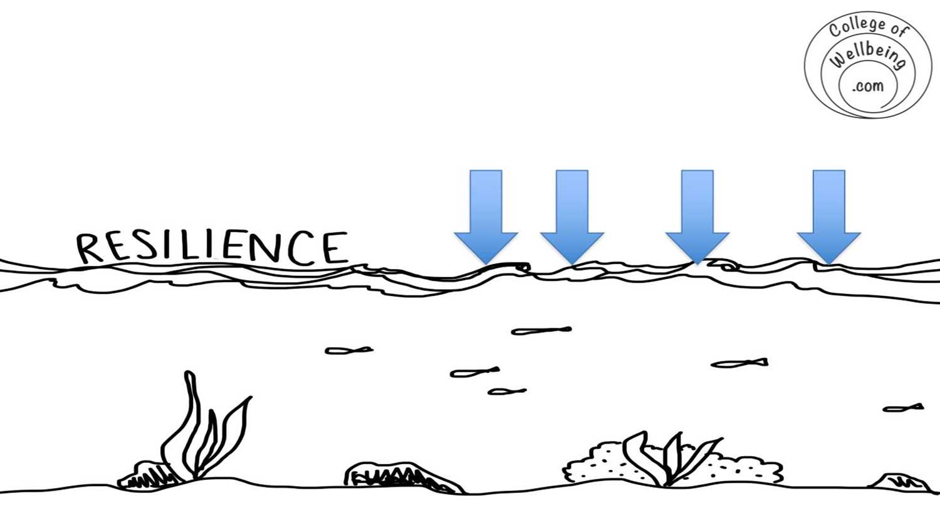
Quali fattori spingono il livello dell'acqua verso il basso?
Per esempio, tendo ad affrontare meno bene il problema quando ....

Slide 65
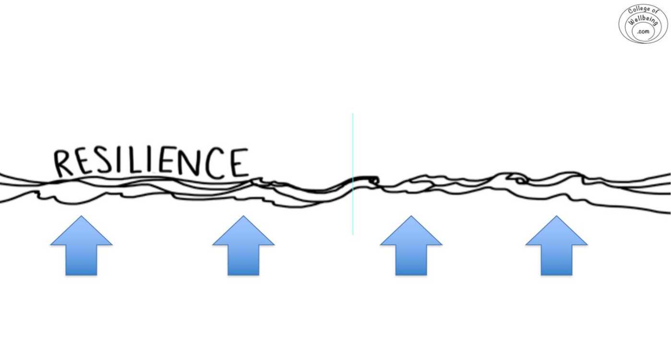
Che cosa posso fare per aumentare il livello?
Notes:
Nichola

Slide 66
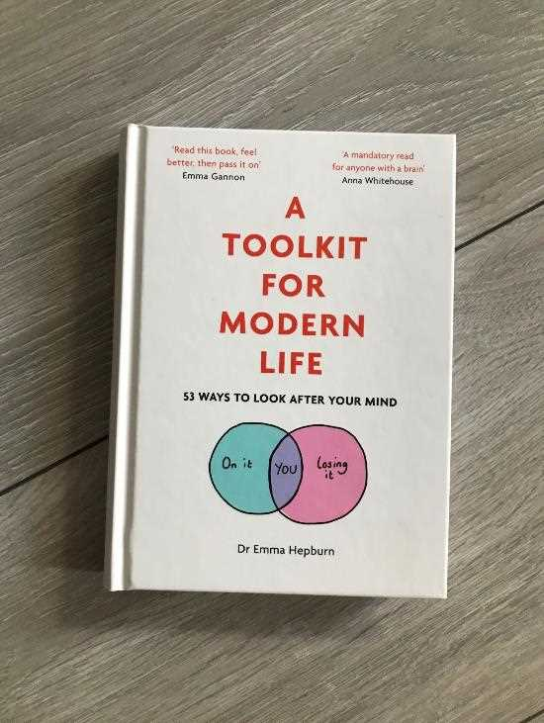
Per la tua libreria
Crtl + click su ogni copertina di libro per trovarlo online

Slide 67
CONCLUSIONI CHIAVE
Qual è il tuo pensiero o la tua sensazione dopo questa sezione?
Qual è il tuo prossimo passo?
Come inizierai?

Slide 68
Gestione del conflitto

Slide 69
"La conversazione tra Adamo ed Eva deve essere stata a volte difficile perché non avevano nessuno a cui parlare".
- Agres Repplier

Slide 70
Il conflitto nell'organizzazione del terzo settore
I conflitti nelle organizzazioni sono un aspetto inevitabile della vita organizzativa.
Le organizzazioni non profit presentano un tipo particolare di base culturale e istituzionale. Poiché il loro impegno è rivolto a una specifica missione sociale, i loro membri sono principalmente interessati e motivati dalla missione organizzativa e dal desiderio di contribuire a rendere il mondo un posto migliore.
La base culturale e istituzionale distinta, che costituisce il "sociale" nelle organizzazioni non profit, influenza il modo in cui i conflitti vengono concettualizzati, affrontati e gestiti in queste organizzazioni.
SOURCE: Conflict and Sensemaking Frameworks in Nonprofit Organizations: An Analysis of the Social Meanings of Conflict Elisabeth Naima Mikkelsen; agepub.com/journalsPermissions.nav, DOI: 10.1177/0899764012465674, http://nvsq.sagepub.com

Slide 71
Spirale del conflitto

Slide 72
Sensemaking: un modo per superare i conflitti
Il sensemaking dei conflitti è il processo di inquadramento o di organizzazione dell'esperienza attraverso un certo modo di definire ciò che sta accadendo in una situazione (Goffman, 1974).
Questo processo avviene retrospettivamente, quando le persone classificano la loro esperienza e le danno un significato (Weick, 1995; Weick, Sutcliffe, & Obstfeld, 2005).
Si tratta di un modo di pensare che porta a dare un senso alle cose e alle situazioni e a comprenderle meglio. Dare un senso ai conflitti aiuta a comprenderli, ad accettare che siano una realtà e a gestirli.
SOURCE: Conflict and Sensemaking Frameworks in Nonprofit Organizations: An Analysis of the Social Meanings of Conflict Elisabeth Naima Mikkelsen; agepub.com/journalsPermissions.nav, DOI: 10.1177/0899764012465674, http://nvsq.sagepub.com

Slide 73
Sensemaking: GUARDA IL VIDEO

Slide 74
Sensemaking per la gestione dei conflitti
Riesci a dare un senso al SENSEMAKING?
Potresti usarlo per capire e gestire i conflitti. Esame.....
Quanto spesso si verifica il conflitto?
Qual è la causa percepita? Chi è coinvolto?
Come si sentono le persone coinvolte?
Potrebbe esserci una causa di fondo?

Slide 75
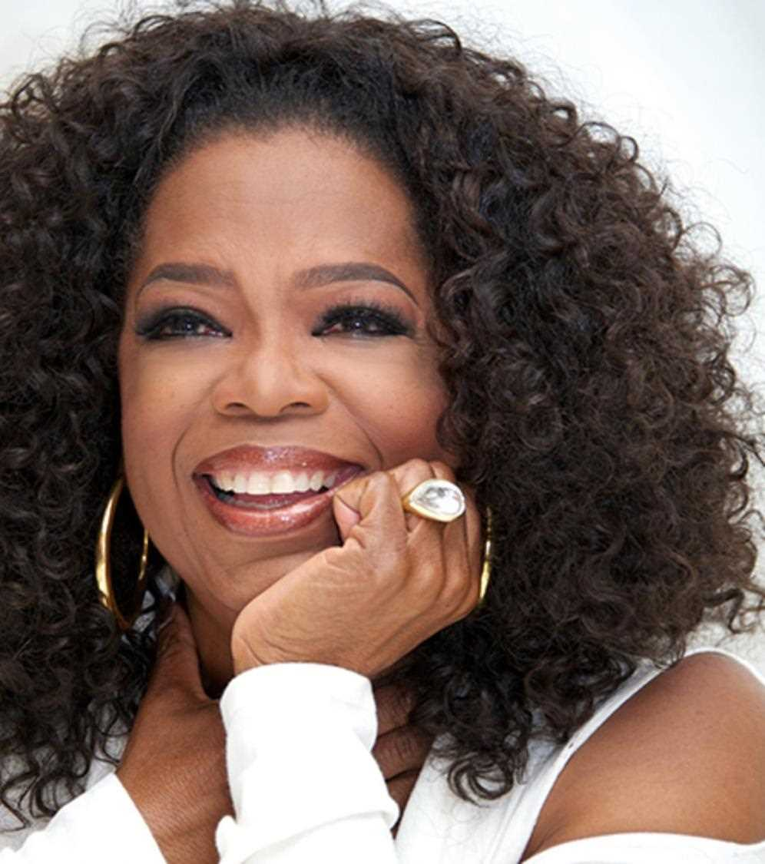
Sono una donna in divenire. Ci sto provando come tutti gli altri. Cerco di prendere ogni conflitto, ogni esperienza e di imparare da essa. La vita non è mai noiosa".
Oprah Winfrey

Slide 76
Escalation del conflitto: individuare il conflitto e intervenire
IMAGE SOURCE: itadvisory.dk, Kristian Sørensen, CEO and Sr. Principal at IT ADVISORY, Kristian Sørensen is CEO and Sr. Principal at IT ADVISORY, https://itadvisory.dk/conflict-escalation-spot-the-conflict-and-intervene/

Slide 77
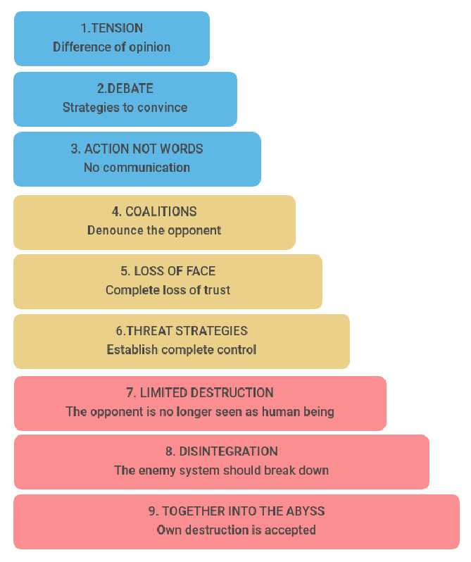
Escalation del conflitto
Fasi 1-3: a questo livello, il conflitto ha a che fare con il caso (i fatti).
Fasi 3-6: il punto focale del conflitto si sposta dall'attenzione sui fatti alle relazioni tra le parti coinvolte.
Fasi 7-9: in questa fase, il conflitto sta sfuggendo al controllo e nessuna delle parti riesce a vedere una soluzione per la situazione.
IMAGE BY: CONFLICT DIAGNOSIS By Karin Sonnleitner and Verena Gschweitl
SOURCE: itadvisory.dk, Kristian Sørensen, CEO and Sr. Principal at IT ADVISORY, Kristian Sørensen is CEO and Sr. Principal at IT ADVISORY, https://itadvisory.dk/conflict-escalation-spot-the-conflict-and-intervene/
Reference: Friedrich Glasl: Konfliktmanagement. Ein Handbuch für Führungskräfte, Beraterinnen und Berater. Haupt, Bern 9. A. 2009

Slide 78
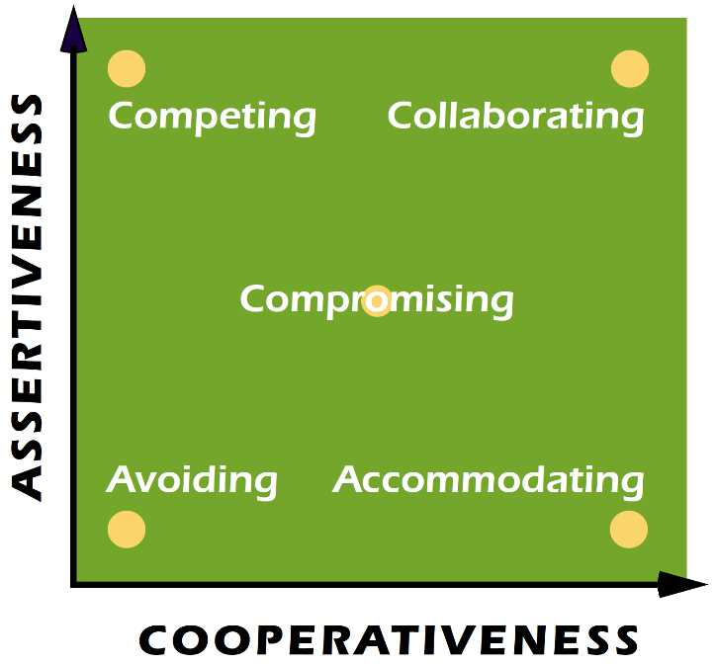
Esercizio
Qual è il tuo stile di gestione dei conflitti dominante?
Che cosa significa per coloro che lavorano a stretto contatto con te?
Reference: Thomas, Kenneth W.; Kilmann, Ralph H. (June 1978). "Comparison of Four Instruments Measuring Conflict Behavior". Psychological Reports.

Slide 79
Cinque strategie comuni di gestione dei conflitti
4
2
5
1
3
Accomodare
Competi
Compromesso
Collabora
Avita

Slide 80
L'ascolto è prevenzione e soluzione
Se siamo onesti, la maggior parte delle volte, quando ascoltiamo gli altri, stiamo aspettando di parlare. Questo può essere ancora più vero quando abbiamo conversazioni difficili.
Rallenta le cose
Fai domande aperte
Rimani fermo
Ancoraggio - Appoggia la lingua sul tetto della bocca
Ripeti ogni parola nella tua testa
Usa il silenzio
"La maggior parte delle persone non ascolta con l'intento di capire; ascolta con l'intento di rispondere".
Stephen Covey

Slide 81
Vai sul balcone
"Immagina di negoziare su un palcoscenico e poi immagina di salire su un balcone che si affaccia su quello stato. Il balcone è una metafora di un atteggiamento mentale di distacco".
Source: Ury, W. (1991). Getting past no, New York: Bantam Books.

Slide 82
Strategie di negoziazione
05

Slide 83
Abilità di negoziazione
Di quali abilità ha bisogno un grande negoziatore?
Alcune abilità su cui riflettere:
Parlare in modo efficace
Ascolto efficace/attivo
Senso dell'umorismo
Un atteggiamento positivo
Rispetto
Fiducia in se stessi
Intelligenza emotiva
Persistenza
Pazienza, ecc.
Capacità di influenzare

Slide 84
Leggi e impara
Click to read “Good Leaders Are Good Mediators” by Maria Simpson
Maria ha insegnato nel programma di negoziazione, risoluzione dei conflitti e costruzione della pace presso la California State University Dominguez Hills per oltre dieci anni ed è stata mediatrice per la corte superiore della contea di Los Angeles per oltre 15 anni. Ha anche insegnato comunicazione e leadership all'Antioch University Santa Barbara e risoluzione dei conflitti nel programma di certificazione di mediazione dell'Università della California Santa Barbara.

Slide 85
Due tipi di negoziazione
Caratteristiche | Distributiva | Integrativa
Obiettivo | Prendi tutta la torta che puoi! | Espandi la torta
Motivazione | Vincere-perdere | Vincere-Vincere
Focus | Posizioni | Interessi
Condivisione di informazioni | Basso | Alto
Durata della relazione | Breve termine | Lungo termine

Slide 86
1
Rifletti sulle tue percezioni dell'altra persona o della parte in causa.
Negoziare? Preparati!
La preparazione è fondamentale quando si tratta di negoziare per assicurarsi il miglior risultato possibile.
Come ci si prepara a una negoziazione?
2
Chiarisci i tuoi obiettivi
3
Raccogli informazioni - fai i compiti a casa
4
Negoziare internamente con la propria parte prima di tutto
5
Preparare l'ambientazione
6
Preparati mentalmente e decidi chi va per primo.

Slide 87
Errori comuni di negoziazione
Essere impreparati
Dare per scontato che tutto vada bene
Arrendersi troppo in fretta
Lasciare che le emozioni abbiano la meglio su di noi
Fiducia eccessiva
Essere troppo fissi nel proprio approccio
Non fare domande mirate (5W: Chi? Cosa? Dove? Quando? e Perché?)
Presumere che le trattative interculturali siano come le trattative "locali".
Basarsi sui risultati ottenuti in passato: "l'ultima volta ha funzionato".

Slide 88
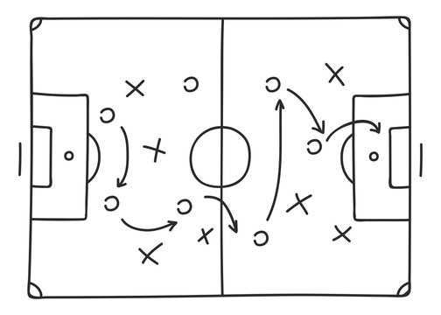
Comprendi le tattiche utilizzate da altri, non ti consigliamo di usarle, ma ecco l'elenco in modo da poterle riconoscere
Arretrare
L'offerta migliore
Fare riferimento a un'alta autorità
La routine poliziotto buono/poliziotto cattivo
Usare il silenzio
Il "Colombo": un'altra cosa...
Essere aggressivo/ fare ostruzionismo
Urgenza "Ma ne ho bisogno adesso!

Slide 89
5 semplici tattiche che ti aiuteranno ad essere più efficace
3
5
Parla meno
4
Sii paziente e dimostralo
Mantieni la calma
1
Ascolta di più
Mostra empatia
2

Slide 90
Potere nelle negoziazioni?
Il potere nelle negoziazioni è importante perché.
Le persone credono che sia importante - e la percezione è importante
Può influenzare la capacità dei negoziatori di prendere decisioni
Di solito, la parte che ha più potere (sia esso percepito o effettivo) è probabile che ottenga più di quanto desidera

Slide 91
Conoscere e mantenere le proprie fonti di potere negoziale
Il potere negoziale deriva generalmente da una delle tre fonti:
Avere obiettivi chiaramente definiti e un risultato desiderato fin dall'inizio
Potere di ruolo
Potere psicologico
Quando ti prepari a una negoziazione con una controparte potente, cerca di aumentare il tuo senso di potere su quanti più livelli possibili.
Soprattutto credi in te stesso.

Slide 92
Strategie di negoziazione
Sii obiettivo!
Nelle tue trattative, concentrati sull'utilizzo di criteri e fatti oggettivi.
Si tratta di informazioni effettive, indipendenti dalle parti della negoziazione, che sono rilevanti per ciò che dovrebbe o non dovrebbe essere concordato in quella negoziazione.
Cerca di evitare i criteri soggettivi, che si basano su elementi emotivi come opinioni, sentimenti e giudizi.
I criteri oggettivi sono: Indipendenti dalla posizione di una delle due parti; applicabili a entrambe le parti; pratici e credibili.

Slide 93
Tecniche di negoziazione
Quattro semplici accorgimenti pratici possono aiutarti a rafforzare la tua mentalità e a migliorare i tuoi risultati durante le negoziazioni
Source: Katie Shonk Harvard Law School 5 Good Negotiation Techniques 5.11.20

Slide 94
1
Riformulare
Ti senti scoraggiato o preoccupato alla prospettiva di un incontro per discutere o negoziare?
Riformula questo sentimento come eccitazione.
Questo semplice cambiamento di mentalità positiva trasforma l'ansia in uno stato di pensiero, aumentando le tue prospettive e la tua fiducia.
Source: Katie Shonk Harvard Law School 5 Good Negotiation Techniques 5.11.20

Slide 95
Ancora - Prova la prima offerta
2
Gli studi degli psicologi Amos Tversky e Daniel Kahneman dimostrano che il negoziatore che fa la prima offerta è probabile che abbia la maggiore leva in una discussione.
Prendi in considerazione l'idea di fare la prima offerta per dare il via alla trattativa e di supportarla con la relativa documentazione.

Slide 96
Applicare il potere del silenzio
3
Nella negoziazione, come in qualsiasi altra discussione, tendiamo ad affrettarci per riempire i silenzi scomodi.
Dopo che la tua controparte ha parlato, lasciare qualche momento di silenzio può darti il tempo di assorbire completamente ciò che ha appena detto. "Secondo il professore della Harvard Business School e della Harvard Law School Guhan Subramanian, il silenzio ti dà la possibilità di smorzare il tuo istinto di auto-avvocazione e di amplificare quello di ascolto".

Slide 97
Chiedi consiglio
4
In un recente studio (Brooks Wharton School Professor Maurice Schweitzer e Harvard Business School Professor Francesca Gino), i partecipanti hanno giudicato i partner che chiedevano loro consigli più competenti rispetto a quelli che non li chiedevano.
Quando chiediamo un consiglio, lusinghiamo il consulente e aumentiamo la sua autostima, hanno scoperto i ricercatori. Quindi, considera l'opportunità di chiedere consigli alla tua controparte quando ne hai veramente bisogno.

Slide 98
Esercizio
Immagina di essere al termine di una trattativa di successo.
A cosa dovrà rispondere il discorso di vittoria dell'altra parte ai suoi elettori? Cosa dovranno avere per poter rivendicare la loro vittoria?
Ora pensa a una trattativa che stai per affrontare: come la affronterai?
Prenditi 15 minuti ed elenca rapidamente i risultati principali che vuoi ottenere, le possibili obiezioni e il tuo piano per superarle e avere successo.

Slide 99
Permettere a tutti di essere se stessi, pur puntando a una visione reciproca
06

Slide 100
"Lasciare che le persone siano se stesse è il primo passo per costruire una cultura etica".
Creare condizioni che favoriscano sia la proprietà che l'autenticità in un'organizzazione è un esempio di leadership autentica.
I leader autentici hanno una profonda comprensione dei loro valori personali e dei loro principi etici, nonché una genuina consapevolezza delle loro debolezze e dei loro punti di forza (i ricercatori la chiamano "autostima ottimale").
La citazione qui sopra è di Mary Barra, presidente e amministratore delegato di GM, nonché prima donna amministratore delegato di una grande casa automobilistica globale.

Slide 101
"Crea una visione e non lasciare che l'ambiente, le convinzioni degli altri o i limiti di ciò che è stato fatto in passato influenzino le tue decisioni". - Tony Robbins
Leadership e visione non sono solo partner: sono la stessa cosa.
Guidare senza una visione è come guidare un'auto con gli occhi bendati: Non lo faresti mai.
Non puoi guidare la strada senza vedere dove stai andando.

Slide 102
La tua Vision
La visione agisce come una forza interna che spinge un leader ad agire. Fornisce al leader un obiettivo. L'esistenza costante di una visione rende un leader progressista nonostante le difficoltà e gli ostacoli. La visione è un legame che unisce gli individui in un team con un obiettivo comune.
Analizziamo più da vicino i quattro componenti chiave:
Una storia avvincente del futuro è coinvolgente, cattura il cuore e costringe a prestare attenzione. Chi la ascolta vuole farne parte in qualche modo. E si commuove.
Che aspetto ha il tuo futuro - qual è l'immagine? Se gli altri potessero viaggiare nel futuro con te, cosa troverebbero? Una visione di leadership ben fatta è descritta in termini concreti, facili da visualizzare e da ricordare.

Slide 103
La tua Vision
La storia del tuo futuro deve essere un'idea ambiziosa, ma deve anche essere realizzabile. Se non fosse realizzabile, non avresti alcuna motivazione per provarci.
Infine, futuro significa semplicemente "là fuori", a partire da questo momento, ma non così lontano da essere irraggiungibile.

Slide 104
CONCENTRARSI SUI PUNTI DI FORZA DELLA PERSONA
LORO SI IMMEDESIMANO
DANNO UN RICONOSCIMENTO
METTONO IN CONTATTO LE PERSONE GIUSTE
NON FANNO DA MICROMANAGER
CREANO AMBIENTI SICURI
Come si comportano i grandi leader:

Slide 105
CONCLUSIONI CHIAVE
Cosa pensi o senti dopo questa sezione?
Qual è il tuo prossimo passo?
Come inizierai?

Slide 106
Congratulazioni!
GRAZIE per aver terminato l'ultimo modulo 6 delle risorse educative aperte di Shine.
Siamo certi che sei sulla strada giusta per prosperare come leader del terzo settore. ☺.
www.shineproject.eu

